Slide 1
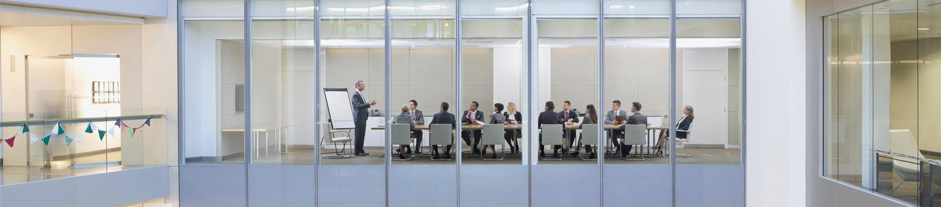
Решения для государственного сектора
Специальные материалы Xerox
для лазерной печати

Slide 2
Специальные материалы Xerox для лазерной печати
Лазерная печать упрощает бизнес-процессы:
Высококачественная печать коротких и средних тиражей от одной копии.
Высокая персонализация – добавление переменных данных и штрих кодов на каждую копию.
Печать по требованию – печатайте столько, сколько необходимо и только тогда, когда это действительно необходимо.
Простая печать из офиса – большинство материалов можно запечатывать на офисном принтере среднего класса.
Специальные материалы открывают новые возможности:
Уникальная прочность и стойкость к агрессивным воздействиям внешней среды – синтетические материалы.
Отсутствие необходимости заказывать, ждать исполнения и хранить у себя офсетные тиражи логистических и сервисных бланков – самокопирующая бумага.
Оперативное изготовление маркетинговой продукции с высокой персонализацией – креативные материалы.

Slide 3
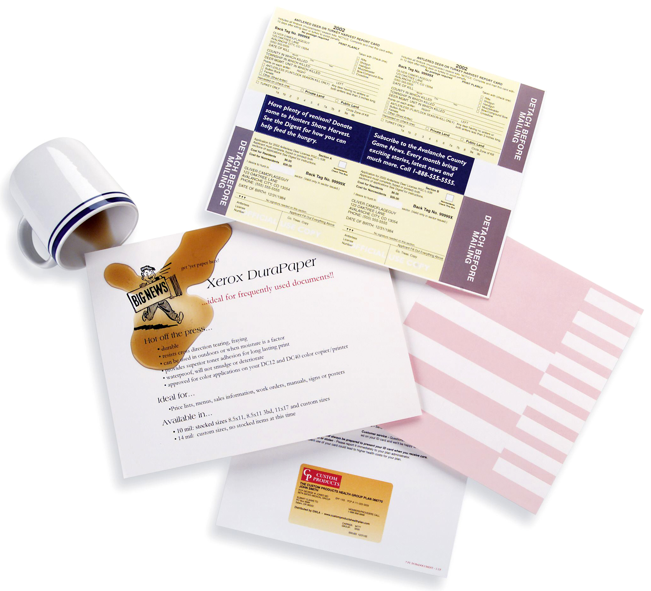
Оформление учреждения и рабочих мест сотрудников
Synthetic Materials
Синтетическая бумага
Синтетические наклейки

Slide 4
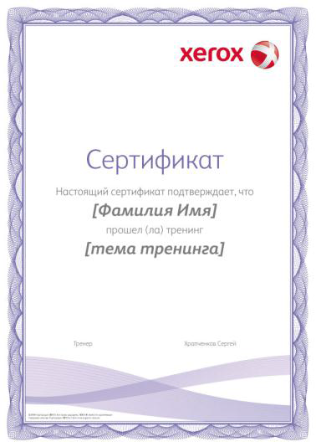
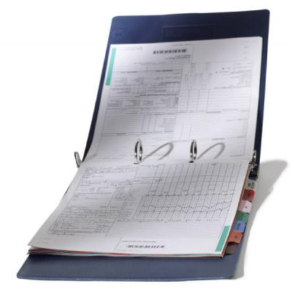
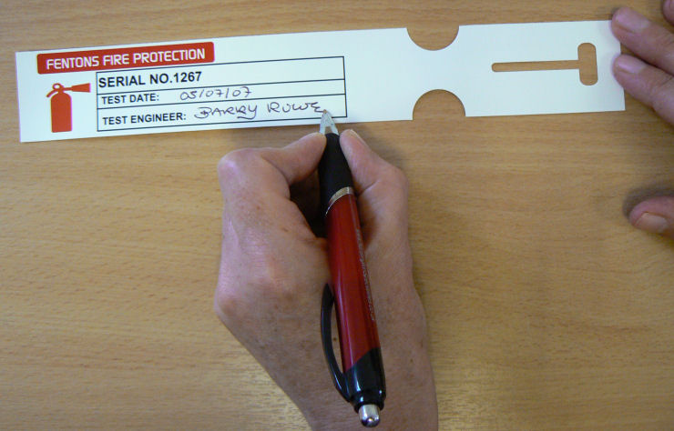
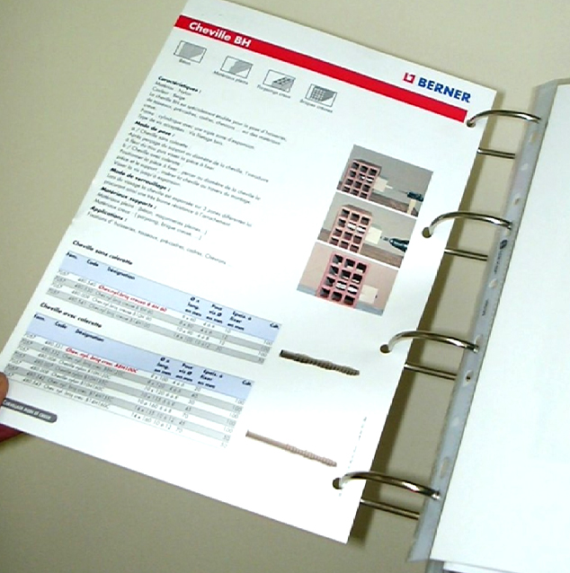
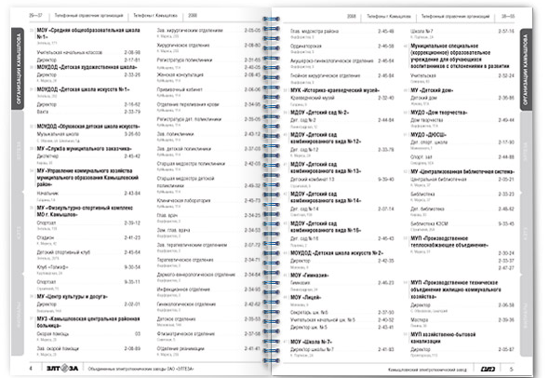
Презентации, телефонные книги, памятки, документы длительного пользования
Синтетическая бумага PNT – идеальный материал для документов длительного срока службы и часто передаваемых из рук в руки.
Применение:
архивные документы
справочные документы
документы длительного пользования
руководства и инструкции
презентации
информационные указатели
идентификационные карточки
сертификаты, лицензии, свидетельства
Основные свойства:
сопротивляется разрыву
водостойкая
устойчива маслу, грязи, спирту
устойчива к ультрафиолету
не боится перепадов температур
не требует ламинации
по PNT можно писать ручкой и карандашом
Синтетическая бумага Premium NeverTear

Slide 5
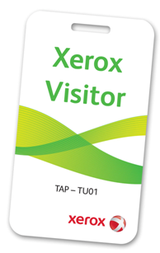
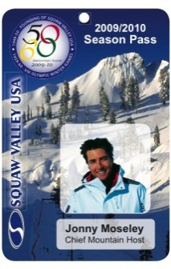
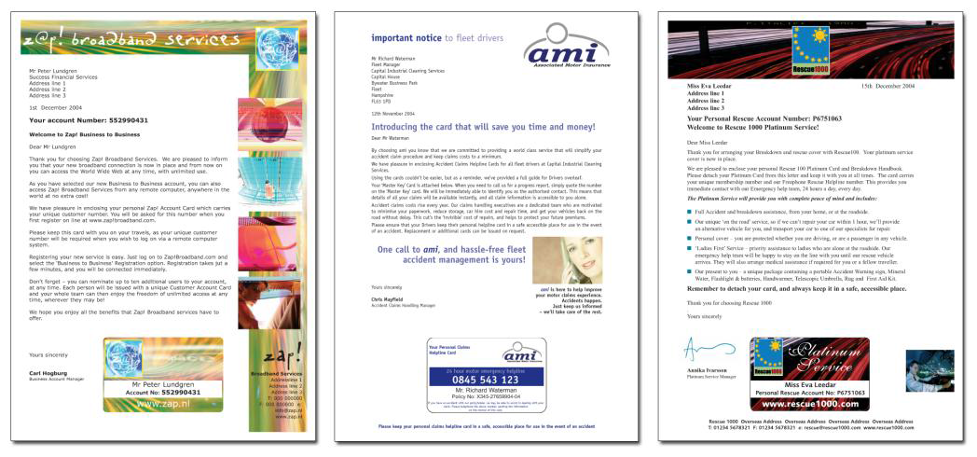
Бейджи, пропуски на основе синтетических материалов
Синтетическая бумага может использоваться для изготовления:
бейджов
пропусков
идентификационных карточек
Отличительные свойства:
не требует дополнительной ламинации
стоек к влаге, разрыву, загрязнению, растяжению,
не ломается (как пластик);
долгое сохранение первоначального состояния – отсутствует проблема с дефектом ламинации.
Бланк письма с полимерной карточкой DocuCard – уникальная комбинация пригодной для лазерной печати износостойкой карточки, не боящейся воды и разрывов, и подложки для размещения информации.
Применение:
приглашения на мероприятия и пропуска
членские карточки клуба
приветственное письмо
сертификаты, гарантийные талоны
Синтетическая бумага Premium NeverTear

Slide 6
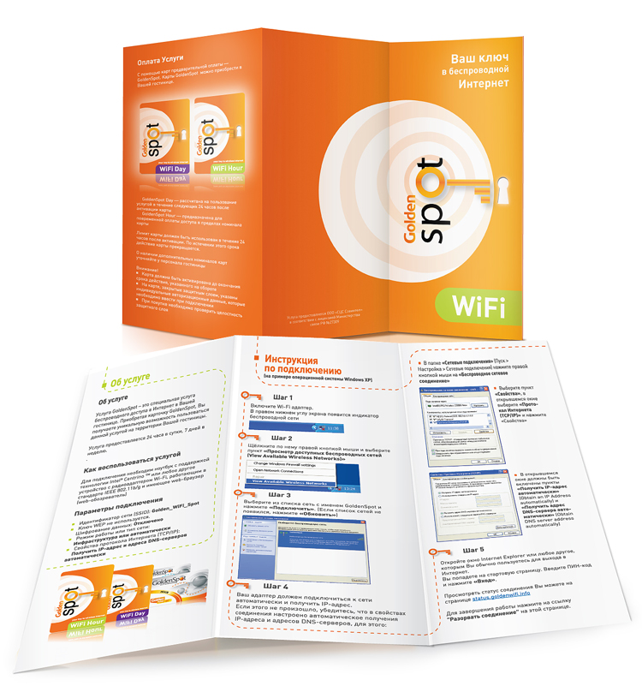
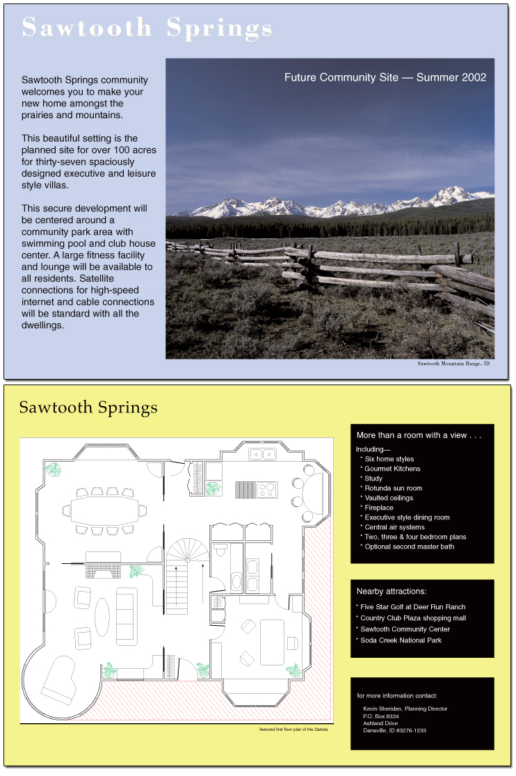
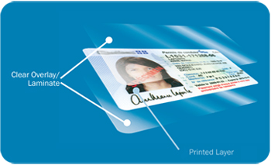
Уникальный материал для справочников
Синтетическая бумага с пористой структурой: уникальный материал для справочников: буклетов, каталогов, брошюр!
Применение:
справочники,
буклеты, брошюры
карты и схемы местности
Основные свойства:
впитывает, но отдает влагу
отлично складывается
тонер не осыпается на сгибе
бумага имеет кремовый оттенок
не боится дождя и снега
Отличительные свойства:
заламинированную бумагу DuraPaper
невозможно «вскрыть» и подделать, в отличие
от пластика, карточка не ломается
карточки
пропуска
Синтетическая бумага DuraPaper

Slide 7
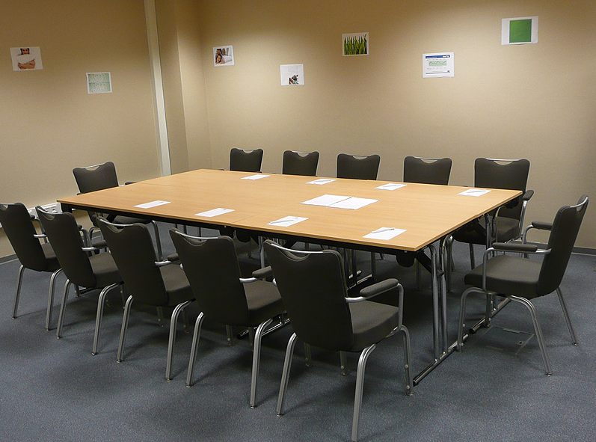
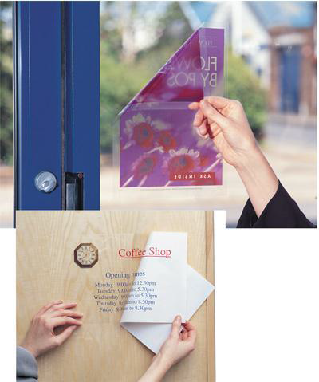
Наклейки на стены, двери, перегородки, стекла и зеркала
Самоклеющиеся пленки на основе PNT обладают всеми преимуществами самого материала вместе с акриловым клеем на водной основе без содержания растворителей.
Применение:
предупреждающие наклейки
временные знаки на стенах, стеклах, дверях
информационные наклейки, указатели
транзитная маркировка
Основные свойства:
водостойкие
устойчивы маслу, грязи, ультрафиолету, спирту
не боятся перепадов температур
не требуют ламинации
Ассортимент:
Постоянный клей: белые матовые, белые глянцевые, прозрачные, прозрачные матовые
Съемный клей: белые матовые, прозрачные
Эффективная фиксация без повреждения оклеиваемой поверхности.
Наклейки на основе Premium NeverTear (съемный клей)

Slide 8
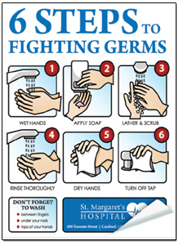
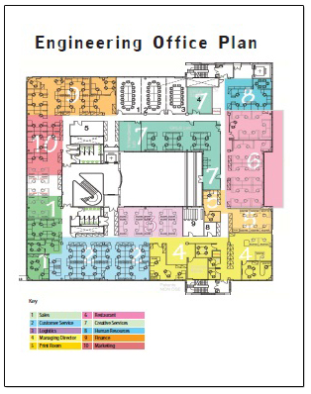
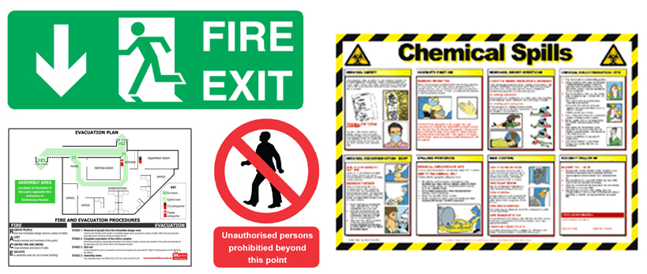



Маркировка, прочные этикетки, наклейки
Самые стойкие наклейки на основе пористого материала DuraPaper.
Применение:
указатели и инструкции внутри помещений
предупреждающие наклейки
стойкая транзитная маркировка
маркировка инвентаря
постоянные информационные наклейки
Основные свойства:
водостойкие
устойчивы маслу, грязи и к ультрафиолету
температура использования от –30 °С до +80 °С
Отличительные свойства:
Позволяют оклеивать даже неподготовленные и округлые поверхности
Синтетические наклейки на основе DuraPaper
Реализованные проекты:

Slide 9
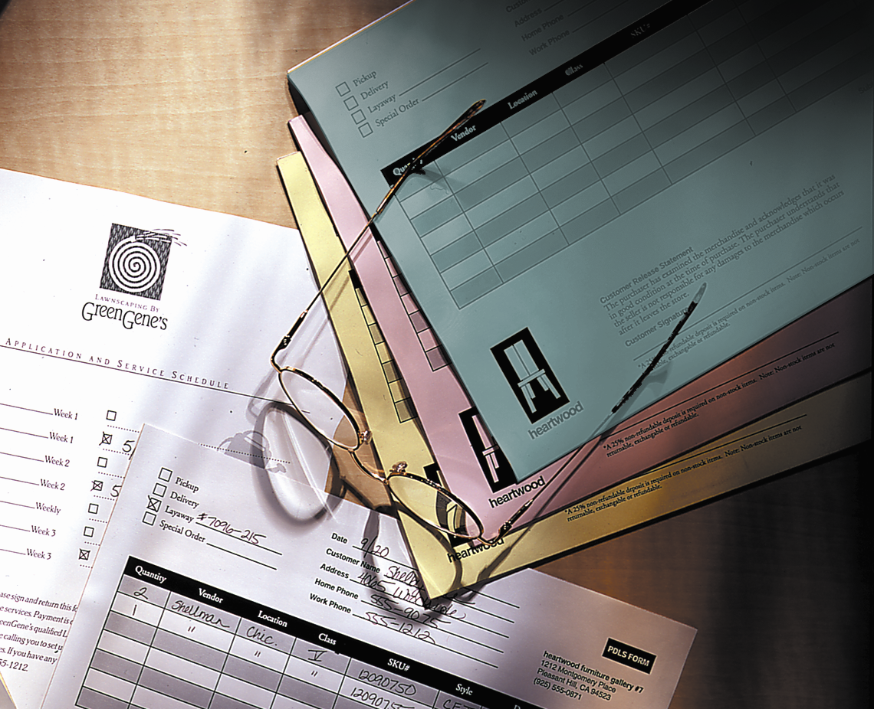
Рабочие документы, договора, бланки, накладные
Xerox Premium Digital Carbonless
Самокопирующая бумага

Slide 10
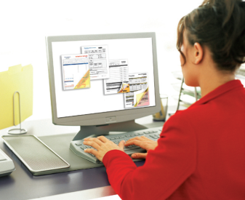
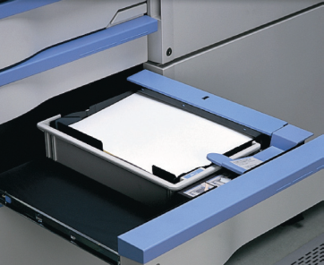
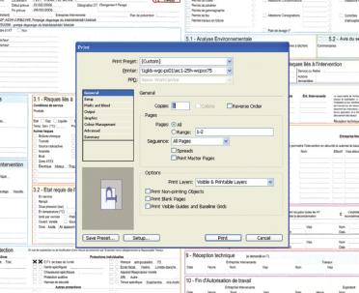
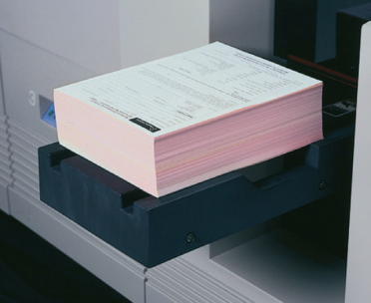
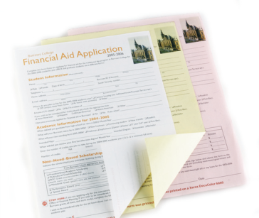
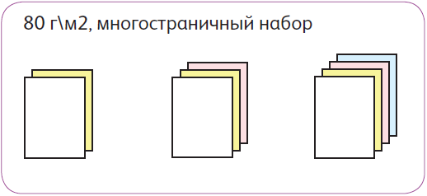

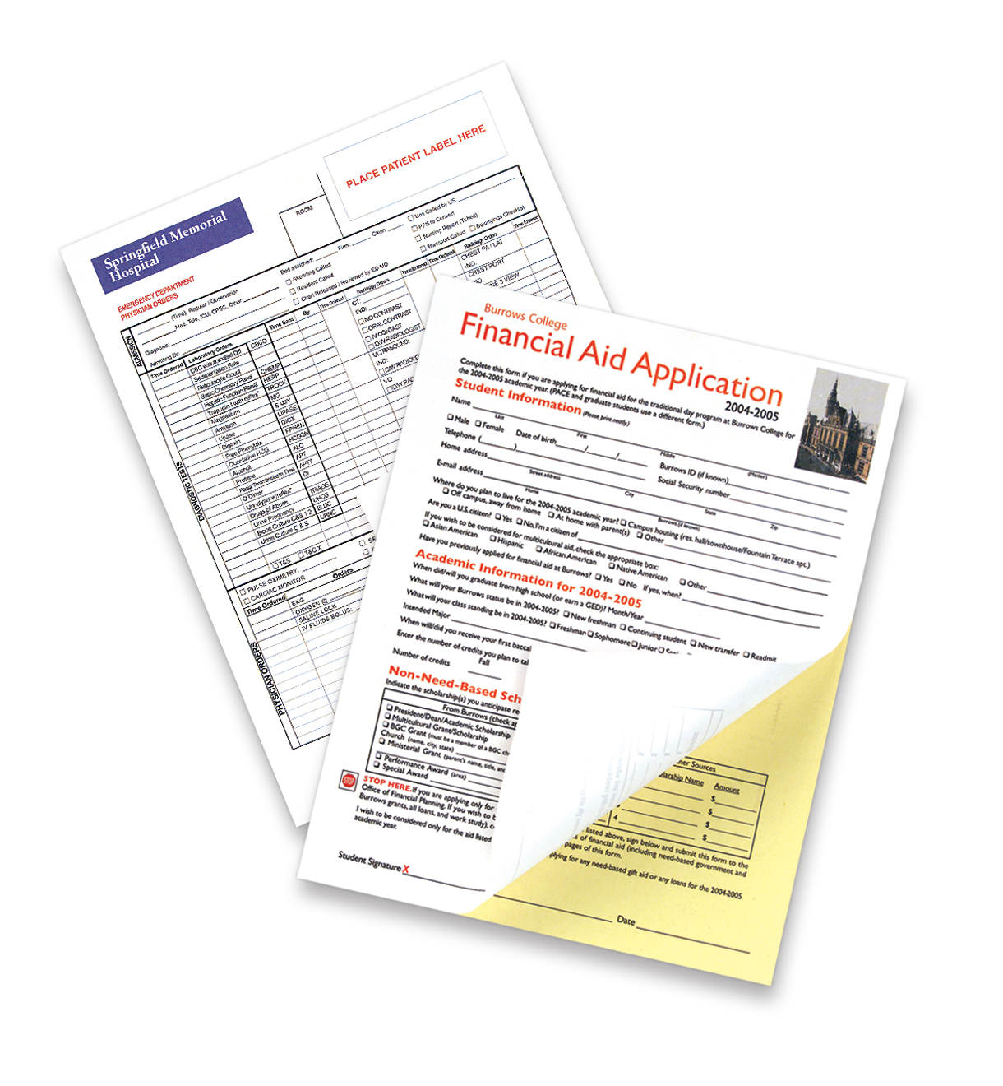
Договора, акты, рабочие листы
Самокопирующая бумага для изготовления многостраничных бланков и форм, при письме на которых надписи переносятся со страницы на
страницу без использования копировальной бумаги.
Применение:
бланки договоров и страховок
заявления, отчеты, накладные, отчеты
рабочий лист сотрудника
анкеты, опросники
Отличительные свойства: печать из любого редактора, использование любого офисного лазерного принтера.
Оперативное внесение любых изменений.
Основные свойства:
для печати на лазерном оборудовании
короткие и средние тиражи
нумерация и персонализация
печать по требованию
собранные наборы по 2-, 3-, 4- страницы
после печати готовые бланки проклеиваются
по краю или скрепляются степлером.
Самокопирующая бумага
Premium Digital Carbonless

Slide 11
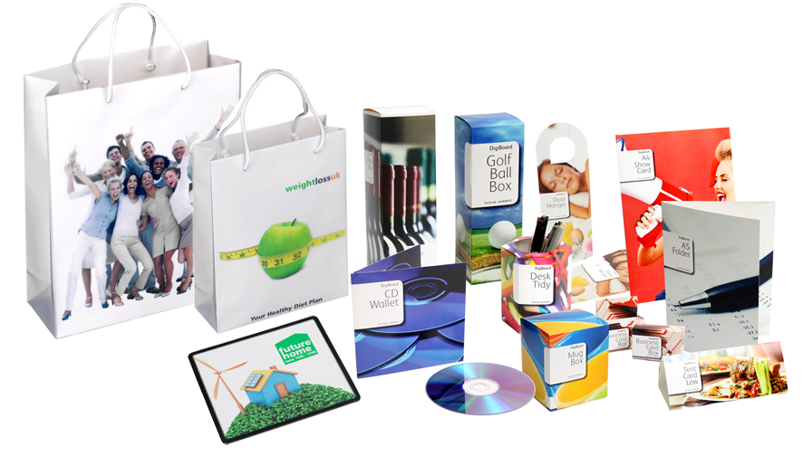
Уникальные решения
Create Range
Digital Envelopes
Recycled
DigiBoard

Slide 12

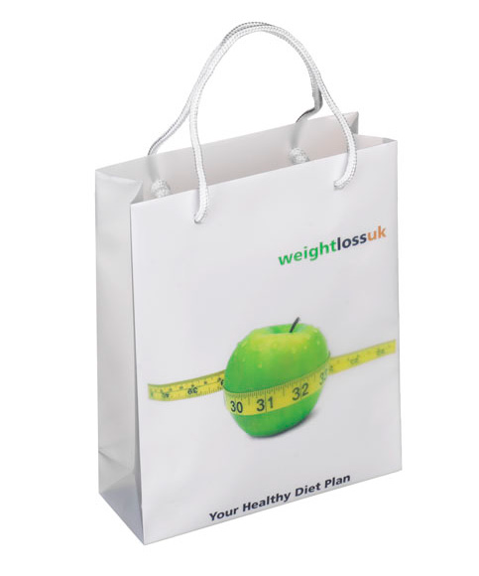
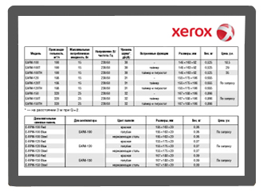

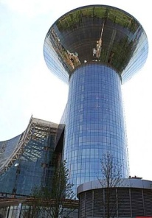
Презентационные материалы
Готовые изделия из полипропилена с бумажными вставками для печати, которые можно использовать снова и снова – достаточно просто заменить старую вкладку новой, напечатанной специально под конкретное событие.
Варианты готовых изделий: пакеты 3-ех разных размеров, папки А4, коврики для мыши
Применение:
маркетинговые коммуникации
конференции и круглые столы
удобные рабочие материалы
корпоративные мероприятия
Основные свойства:
возможность изготавливать продукцию по требованию от 1 экз.
Отличительные свойства:
простота в изготовлении на лазерном принтере и оперативность
удобная упаковка: 50 шт.
Успешные проекты:
администрация Великого Новгорода
Дом Правительства Московской области
Пластиковые изделия
со вставками CreateRange

Slide 13
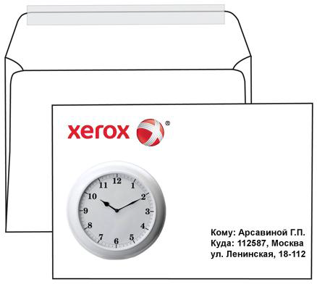
Личная корреспонденция, персонализированные отправления
Конверты (с окном и без окна) произведены из пористой высококачественной каландрированной бумаги, которая разработана специально для цветной лазерной печати.
Применение:
персонализированная корреспонденция
личные приглашения
Основные свойства:
созданы специально для лазерной печати: при прохождении тракта аппарата воздух выходит из конвертов благодаря пористой структуре бумаги, исключая замятия и застревания
не наносит вред печатному устройству, в отличие от конвертов, не предназначенных для лазерной печати.
Отличительные свойства:
возможна печать по прозрачному окошку, изготовленному из термостойкого пластика
Форматы: C5, C4
Конверты для цифровой печати
Digital Envelopes

Slide 14
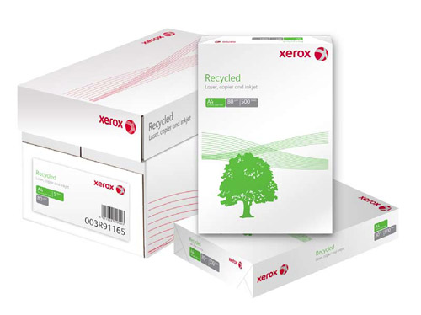
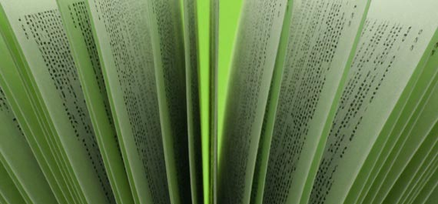
Забота об окружающей среде
Офисная бумага из материалов вторичной переработки Recycled
Продукт для организаций, заботящихся об окружающей среде.
Гарантированная работа на большинстве видов офисного оборудования - отличные результаты для струйной и лазерной печати и копировании.
Экологически чистая бумага,
изготовленная без применения химических отбеливателей.
Удостоена знака "NORDIC SWAN" и "BLUE ANGEL" за соответствие экологическим стандартам.

Slide 15
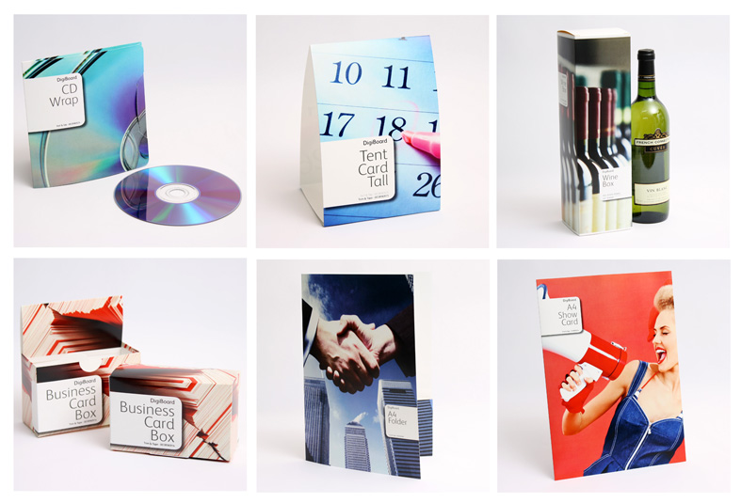
Сувенирная упаковка, рекламные и информационные материалы
Папки А4 формата, конверты для CD, тенты – подставки, календари – домики, коробочки для визиток и коробки для вина – все это можно легко изготовить в офисе от 1 экземпляра с любой персонализацией!
Применение:
уникальные подарки и сувениры
оформление офиса и точки продаж
маркетинговые коммуникации
конференции и выставки
корпоративные мероприятия
Отличительные свойства:
простота в изготовлении и оперативность
Основные свойства:
возможность изготавливать всю продукцию серии короткими тиражами по требованию, от 1 экземпляра!
Серия DigiBoard:
упаковочный картон
Шаблоны для печати:
http://www.xerox.com/printer-supplies/printing-templates/enlu.html
http://www.eazydesigner.com/digiprinter/

Slide 16

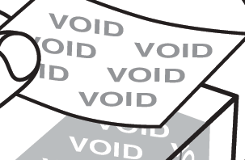
Защитные наклейки
Security Labels

Slide 17
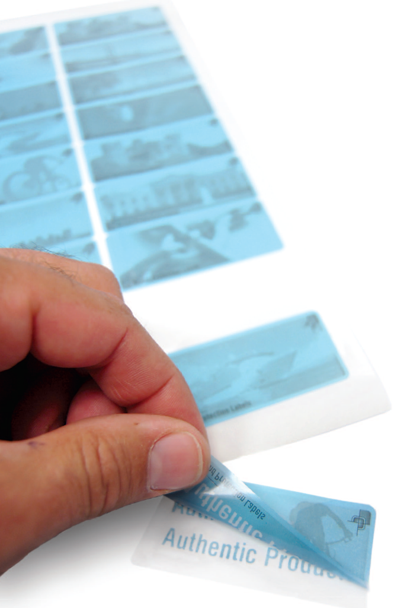

Защитные наклейки
Защитные наклейки предназначены для защиты от несанкционированного доступа, нарушения гарантийных обязательств, предотвращения подделок и подмены продукции.
Используются в тех случаях, когда требуется видимое свидетельство несанкционированного вскрытия: помещений, грузов, документов, сейфов, компьютерной техники и т.д.
При отрыве защитной наклейки на рабочей поверхности остается неудаляемая надпись.
Безопасность еще никогда не была такой доступной!
Основные свойства:
черно-белая и цветная лазерная печать
отсутствие необходимости в специальном оборудовании
возможность персонализации и нанесения кодов
наклейку нельзя переклеить / использовать снова
Security Labels
Четко показывает попытку вскрытия,
даже если наклейка отклеена не полностью!

Slide 18
Сотрудничество с Xerox

Slide 19
Сотрудничество с Xerox
Использовать решения, предложенные в данной презентации, просто:
Сотрудники Xerox консультируют вас по использованию специальных материалов Xerox на вашем существующем оборудовании
Вы заказываете специальные материалы Xerox у официального реселлера Xerox, который предоставит вам оптимальные условия поставки
Задача не требует специального оборудования
Вам понравилось одно из наших решений
Вы обращаетесь к сотрудникам Xerox
Сотрудники Xerox анализирует вашу потребность, согласовывают и предлагают готовое решение
Задача требует специального оборудования
Сотрудники Xerox консультируют вашу сегодняшнюю типографию по использованию специальных материалов Xerox или передают ваш заказ в одну из типографий, которая уже выполняет похожие задачи на специальных материалах Xerox
Вы продолжаете работать с типографией, получая готовый продукт отличного качества

Slide 20
Если Вас что-то заинтересовало - свяжитесь с нами прямо сейчас!
Список наших партнеров, у которых можно приобрести специальные материалы, вы сможете посмотреть на сайте Xerox:
www.xerox.ru > Где купить > Ваш регион > Специальные материалы для печати
Задача не требует специального оборудования
Задача требует специального оборудования
Ирина Паялина
Руководитель отдела развития бизнеса (VAP Application)
129085, Россия, Москва
Ул. Годовикова д.9, стр.10
Тел. +7 (495) 956-9202, ext. 1145
Моб. +7 (915) 110-6390
e-mail: Irina.Payalina@xerox.com

